Slide 1
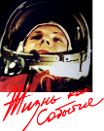
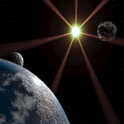
Ю р и ю Г а г а р и н у - 75

Slide 2
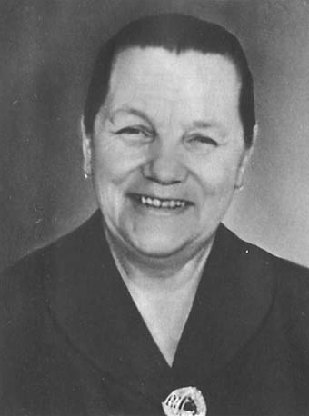
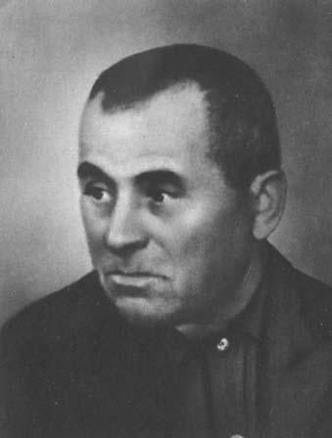
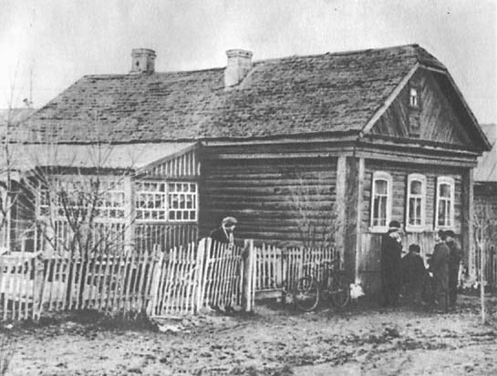
Семья Гагариных
Родители: Анна Тимофеевна и Алексей Иванович Гагарины
Дом Гагариных в Гжатске
( ныне- музей)
Юра Гагарин

Slide 3
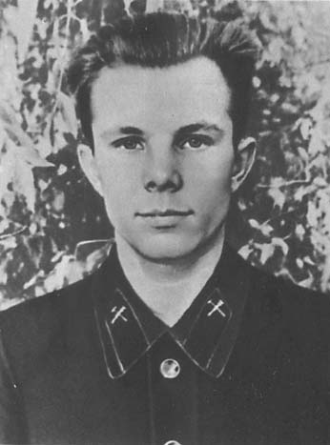
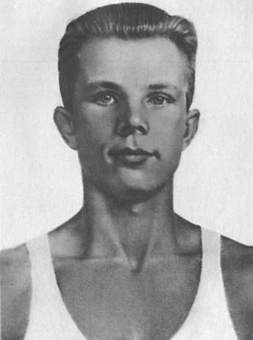
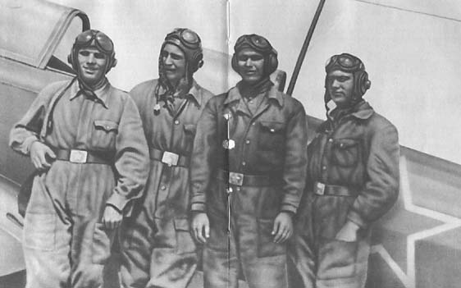
Юность
Юрий- студент Саратовского индустриального техникума
Курсант саратовского аэроклуба
Капитан баскетбольной команды
техникума

Slide 4
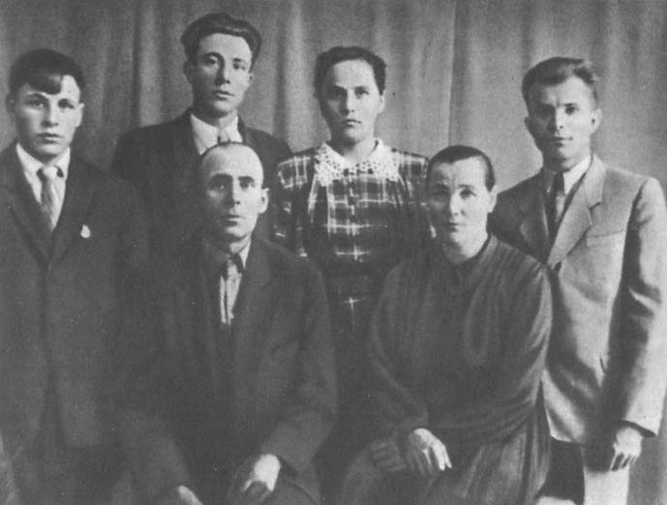
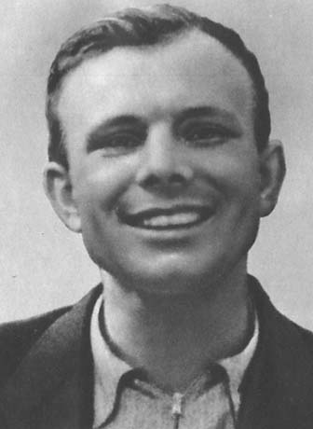
На каникулах с родителями , братьями, сестрой, 1953 г.
1960 год

Slide 5
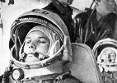
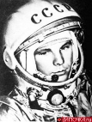
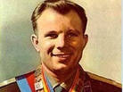
Космонавт №1
«Восток»
на орбите
12 апреля 1961 г.

Slide 6
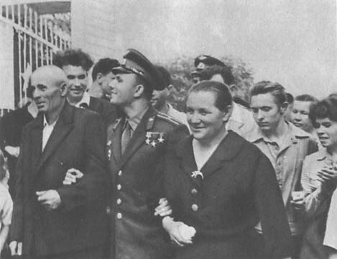
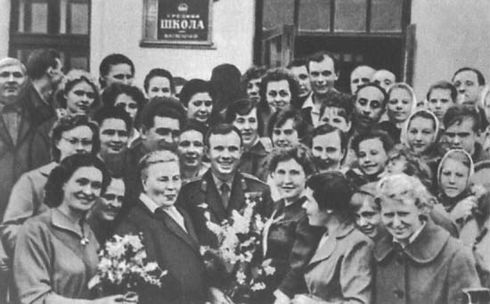
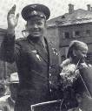
После полёта о нём узнал весь мир!
В родной школе, г. Гжатск
1961 г.

Slide 7
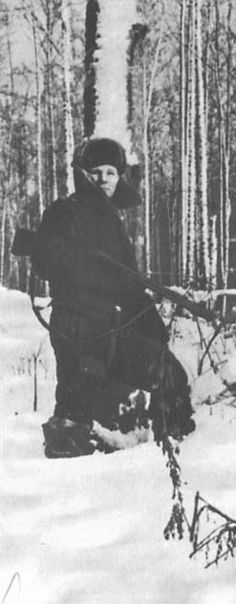
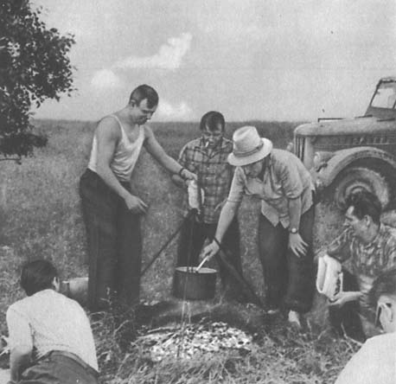
Увлечения космонавта
На рыбалке,1962 г.
На охоте,1965 г.

Slide 8
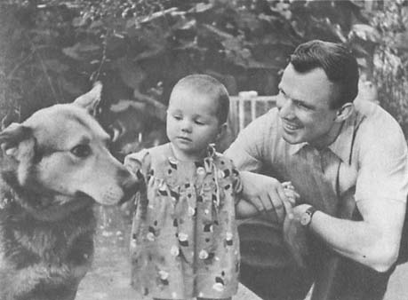
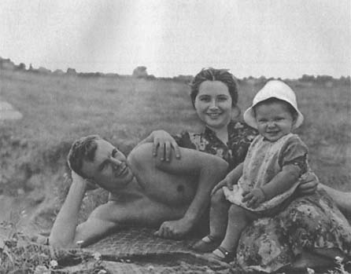
Семья космонавта
С женой Валентиной и
дочкой Леной,1960 г.
С родителями

Slide 9
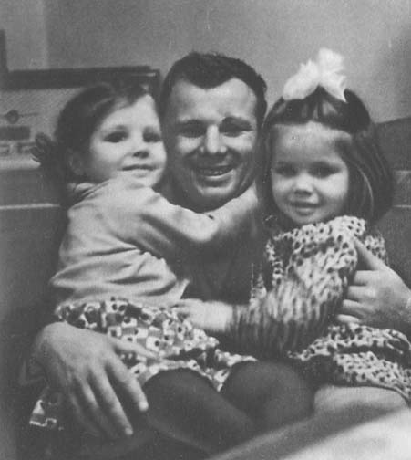
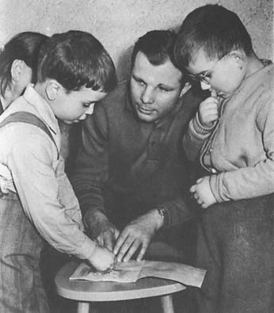
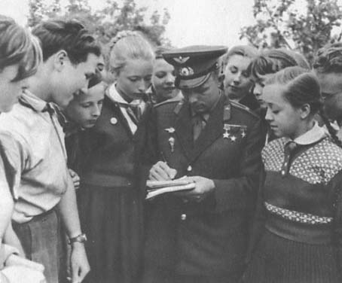
Гагарин очень любил детей
С племянниками
С дочерьми Леной и Галей
1962 г.
Среди пионеров Гжатска

Slide 10
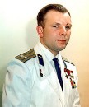
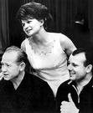
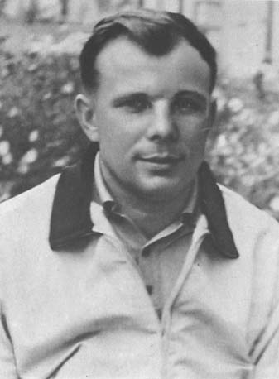
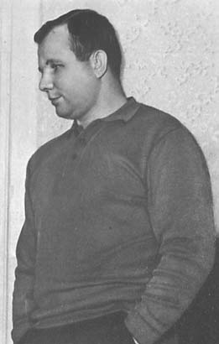
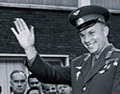
Герой Советского Союза лётчик- космонавт Ю.А. Гагарин
С космонавтами В. Терешковой и
А. Леоновым
1965 г.

Slide 11
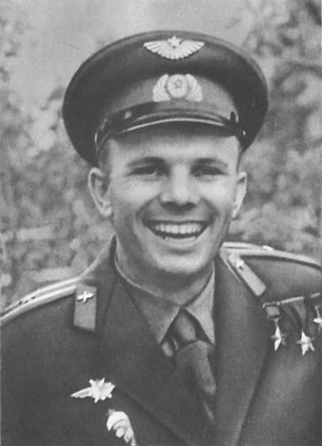
Ю.А. Гагарин трагически погиб 27 марта 1968 г.
Могила Гагарина
в Кремлёвской стене

